Slide 1
שימוש במערכות תומכות החלטה (DSS) בניהול אוכלוסיות מזיקים ומחלות בסקאלה אזורית
Use of Decision Support Systems (DSS) in Managing Pest and Disease Populations on a Regional Scale
מגיש : יונתן שוורץ מנחה : ד״ר גל יעקבי

Slide 2

אז מה זה בעצם?
שימוש במערכות תומכות החלטה (DSS) בניהול אוכלוסיות מזיקים ומחלות בסקאלה אזורית
בעזרת:
חיישני קרקע, אוויר ומים.
מטאורולוגיה.
פיזיולוגית המזיק/פתוגן.
שפת תכנות .
הסתכלות רחבה
ולא ברמת יחידת הגידול / חווה
שליטה על גודל האוכלוסייה ופרדיקציה להתפרצות
קבלת החלטות שמבוססות :
מתי?
איפה?
כיצד?

Slide 3












בפשטות

Slide 4
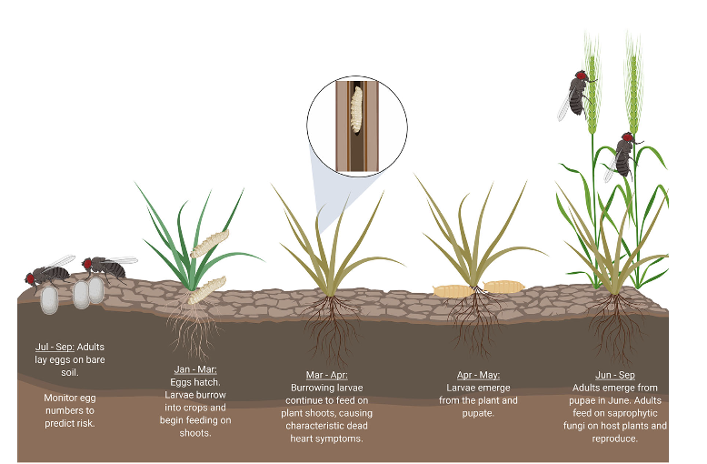
מוטיבציית המחקר-
יצירת פתרון לשליטה על אוכלוסיית הזבוב החיטה במערכת חקלאית אזורית (אנגליה).
הבעיה- הגבלה ממשלתית על שימוש בכימיקליים ויעילותם.
המטרה- פיתוח מודל משופר שחוזה את רמת הסיכון (לנזק) ואת מספר הנבטים כדי לצמצם נזקים כלכליים.
כיצד?
מודל 1 – חיזוי רמות המזיק
מודל 2 – חיזוי מספר הנבטים
Notes:
סדר כרונולוגי מימן לשמאל.
יולי – ספטמבר : הבוגרים מטילים ביצים על קרקע חשופה. בשלב זה ניתן לנטר את מספר הביצים בקרקע כדי לחזות את רמות הסיכון העתידיות.
ינואר - מרץ : הביצים בוקעים הזחלים בוקעים מהביצים וחודרים לנבטים של הצמחים המתפתחים ומתחילת להיזון מהם. פגיעה בשוטס.
מרץ- אפריל : המשך נזק ונקודת אל חזור.
אפריל - מאי : הזחלים מסיימים את שלב ההזנה ועוברים להתגלמות בבסיס הצמח.
יוני – ספטמבר : הבוגרים מתפתחים , נוזונים מפטריות ספרופיטיות על רקמות צמח מתות. לאחר מכן מתרבים וממשכים את המחזור לשדות סמוכים.

Slide 5
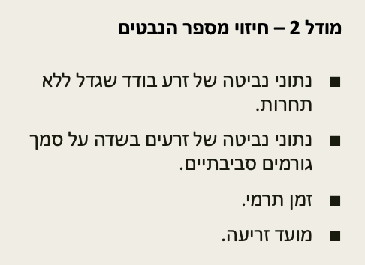
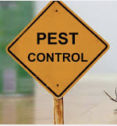
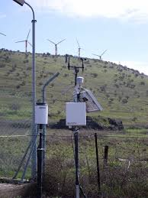
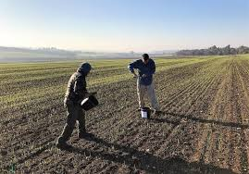
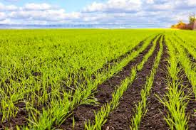
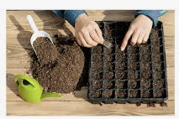
שיטות ומבנה הניסויי-
איזה מידע נכנס למודלים?
מודל 1 – חיזוי רמות המזיק
דגימות של ליבות קרקע ומדידה של מספר ביצים למ״ר
נתונים מטאורולוגיים.
שיפור וכיול המודל.

Slide 6
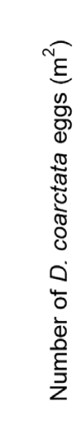
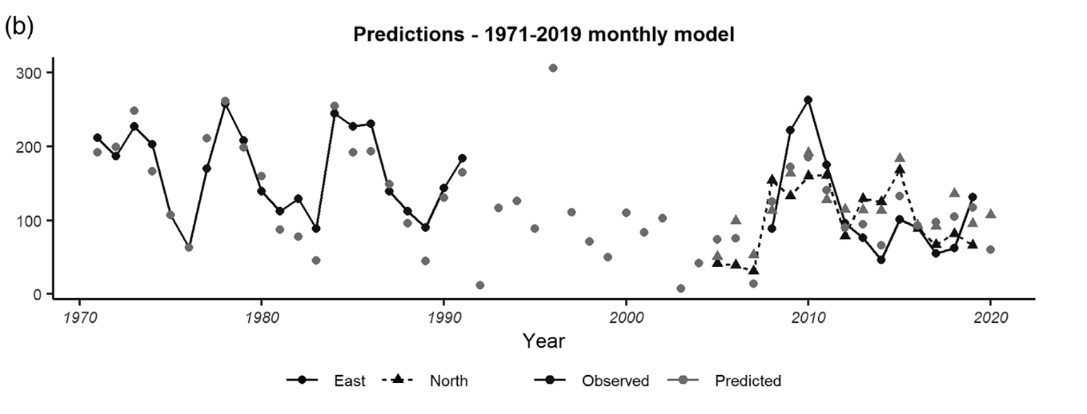
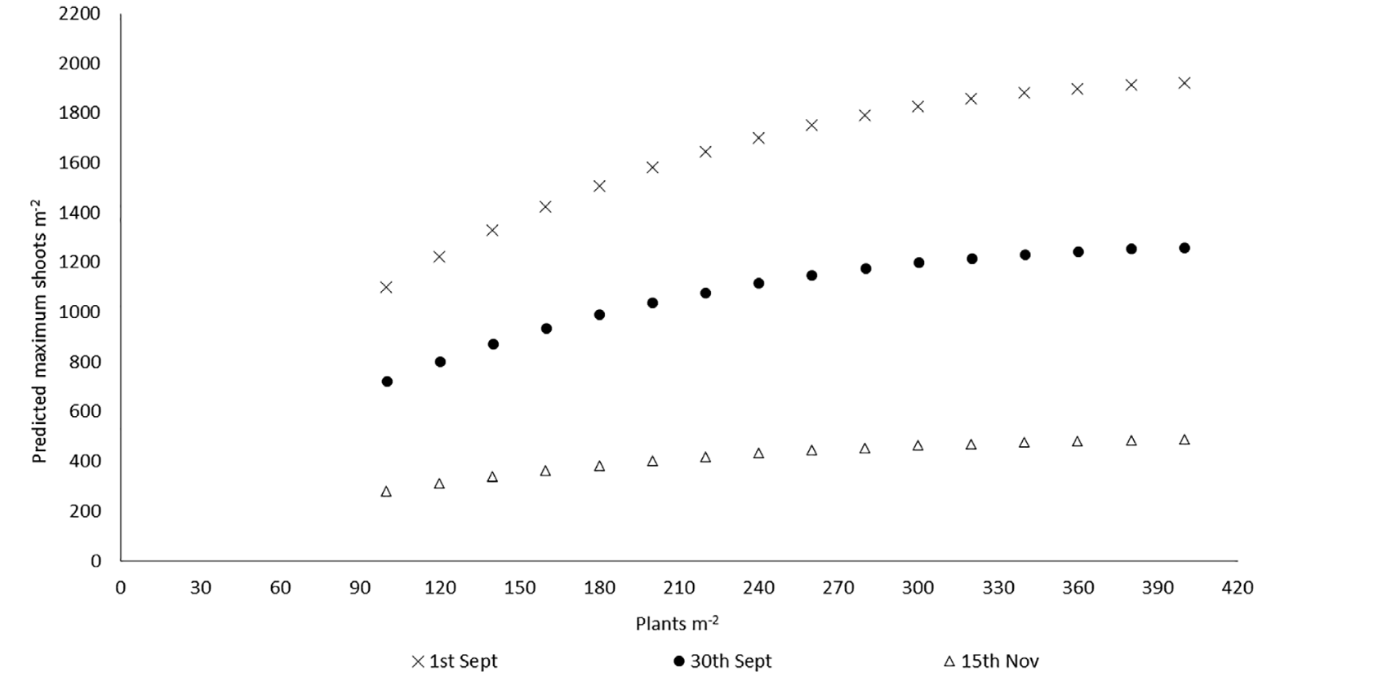
תוצאות
מודל 1- חיזוי רמת המזיק –
ממוצע סטיית המודל מהערכים הנצפים ב9%
חיזוי ל2020:
מזרח אנגליה- הפרש של 113 ביצים למ״ר.
צפון אנגליה- הפרש של 4 ביצים למ״ר.
חיזוי לצפון אנגליה
תצפיות בצפון אנגליה
מודל 2- חיזוי מספר הנבטים-
זריעה מוקדמת מובילה למספר נבטים גדול יותר.
זריעה מוקדמת משפיעה יותר מצפיפות הזריעה.

Slide 7
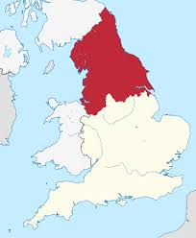
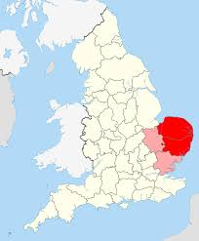
מסקנות
?
המודל רלוונטי רק עבור צפון אנגליה.
הצעות לשיפור המודל במזרח אנגליה ע״י הוספת תכונות קרקע וסוג הגידול הקודם.
צפון אנגליה
מזרח אנגליה
EIL
נזק כתוצאה מהמזיק
צפי למספר הנבטים
דרישות מסחריות
הסיכוי להתפתחות הביצה
חושב סף הנזק-
שדות שנזרעו לפני אוקטובר - 250 ביצים למ״ר
שדות שנזרעו אחרי אוקטובר – 100 ביצים למ״ר
אפשר לעשות שימוש במודל לקבל החלטה לפני מועד הזריעה וביצוע חישוב סיכונים.

Slide 8
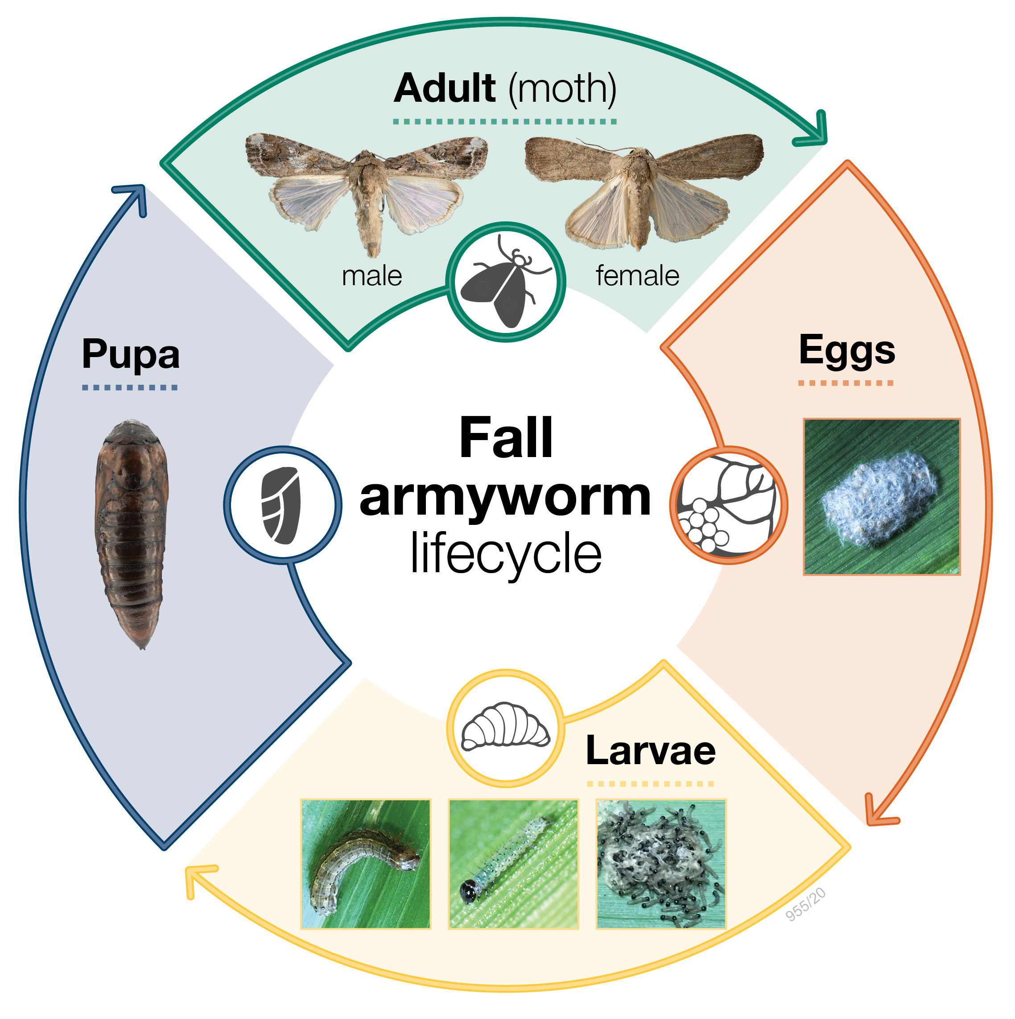
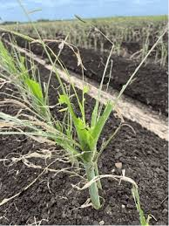
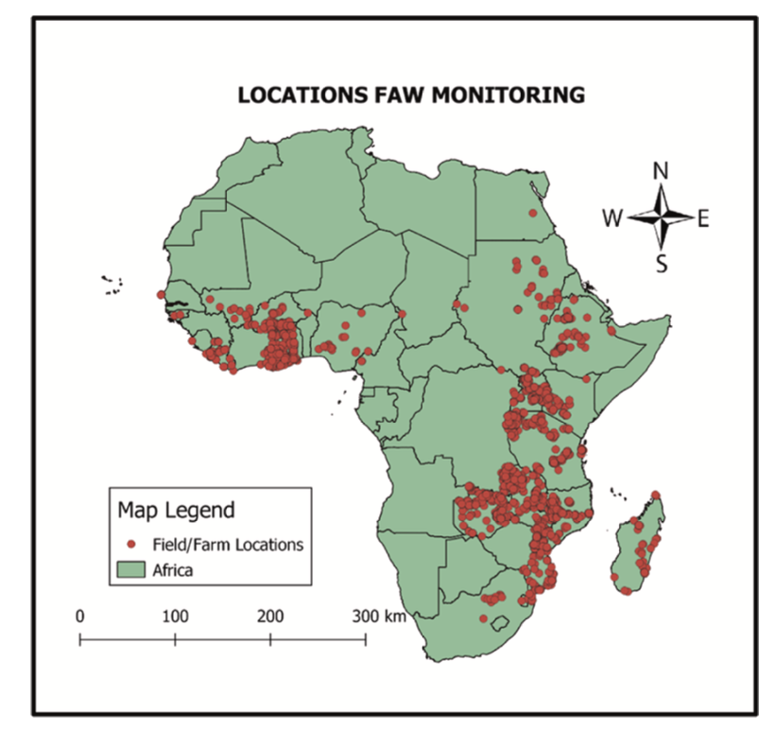
מוטיבציית המחקר-
התמודדות עם האתגר החמור של ניהול המזיק FAW- Fall Armyworm כדי למזער את הנזק הכלכלי.
הבעיה – הפסדים חמורים ביבול וחוסר היכולת ליישם שיטות ניהול מזיקים קיימות.
המטרה- לפתח מודל חיזוי ומיפוי שיעריך את רמת הצפיפות של המזיק באפריקה.
כיצד?
מודל שמבוסס על נתונים ישירות מהשטח, תנאי מזג אוויר, זמן ומרחב.

Slide 9
שיטות ומבנה הניסויי-
מודל מבוסס כללים – Ruled based model
פשטות מודל מבוסס כללים:
קביעת ערכי סף בצורה פשוטה.
קביעת דינמיקות.
ויתור על דיוק מתמטי גבוה.
אלגוריתם לחיזוי רמת הסיכון
כן
תירס
מתאימים מאוד- סיכון גבוה
מאפשרים- סיכון בינוני
סורגום
מתאימים מאוד- סיכון בינוני
1
עונת גידול?
2
איזה גידול?
3
תנאים אקלימים
לא מתאימים- סיכון נמוך
מאפשרים- סיכון נמוך
נתוני המודל:
ניטור המזיק באמצעות מלכודות פרומונים.
נתונים סביבתיים.
השפעות אקראיות כמו זמן ומיקום הניטור.
רזולוציה מרחבית של 2ק״מ.
Notes:
להפוך את הכיוון של האלגוריתם להוסיף את הנתון של ה96 אחוז

Slide 10
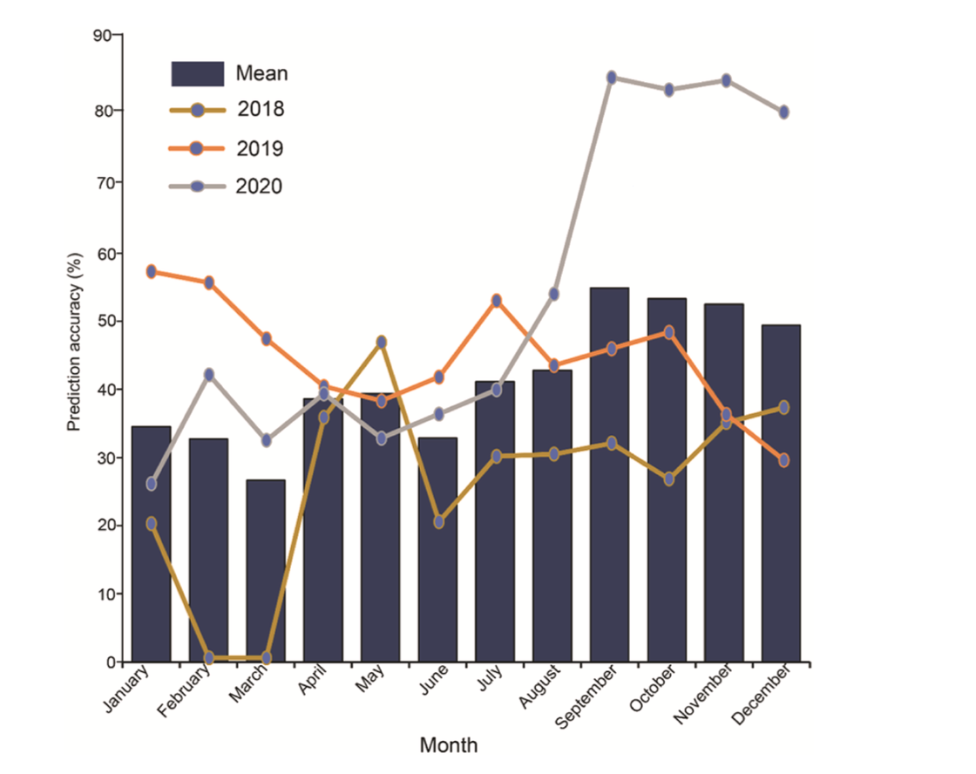
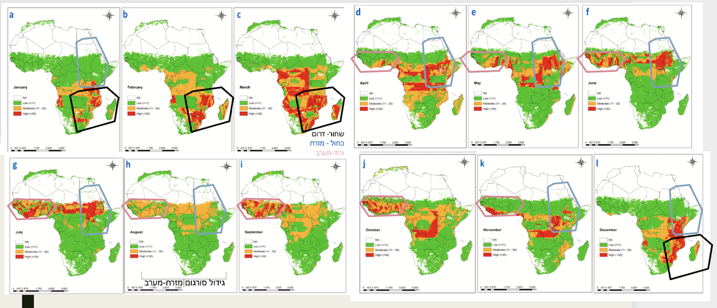
תוצאות
המודל הגיע לדיוק כללי אופטימלי של 53% (2018-2020).
רמת חיזוי של מעל 80% ב2020 עבור חודשים ספטמבר-דצמבר.
הגורמים המשפיעים ביותר הן הימצאות הצמח המארח ואקלים.
ירוק- סיכון נמוך
כתום- סיכון בינוני
אדום – סיכון גבוה
Notes:
כשעוברים לשקף אז שהגרף השחור יהיה גדול וכשעושים קליק ל

Slide 11

מסקנות
המודל אכן שימושי לחיזוי מרחבי של רמת צפיפות המזיק.
שיפור המודל על ידי נתוני אקלים בזמן אמת.
שיתוף פעולה עם פלטפורמה נורווגית שתעקוב אחרי התפרצויות של המזיק בזמן אמת.
הכנסה של דינמיקות בין המזיק לאויביו הטבעיים ולחומרי הדברה.

Slide 12


סיכום
שימוש בDSS מאפשר לנו -
יכולת חיזוי ולהגיב בזמן אמת.
שילוב נתונים אקלימיים, סביבתיים ופיזיולוגיים במודל.
שיפור בניהול משאבים חקלאיים.
התאמה אזורית ומדינית.

Slide 13

תודה על ההקשבה

